Slide 1
参赛作品 · Enterprise AI Landing Guide
企业AI落地导航
输入企业现状或一个具体问题，AI 生成可执行的落地导航；用户选择最小验证后，再进入蓝图 FDE。
Notes:
[Sources]
- /Users/liudaye/Downloads/蓝图fde企业ai操作系统v1.0/artifacts/clawhive-submission/full-description.md
[/Sources]

Slide 2
企业缺的不是更多 AI 工具，而是可验证的第一步
现实张力
企业已经在尝试 AI，却常常无法判断应该先进入哪个部门、哪条流程。
如果没有业务基线、人工边界和停止条件，试点很容易停在演示。
常见起点
本作品的回答
从工具选型出发
一次收集所有问题
用报告代替业务闭环
从一个业务问题出发
每轮只问一个关键问题
用 7 天验证决定是否继续
2
Notes:
[Sources]
- /Users/liudaye/Downloads/蓝图fde企业ai操作系统v1.0/artifacts/clawhive-submission/full-description.md
- /Users/liudaye/Downloads/蓝图fde企业ai操作系统v1.0/artifacts/enterprise-ai-landing-guide/technical-design.md
[/Sources]

Slide 3
从企业问题到可验证的第一步
企业输入
企业做什么、最头疼什么、涉及哪个岗位或流程。
AI 导航结果
当前问题、经营影响、优先场景和 AI/人工分工。
最小验证
7 天验证方式、观察指标与停止条件。
进入蓝图 FDE
用户自主选择，不把导航结果包装成已完成实施。
3
Notes:
[Sources]
- /Users/liudaye/Downloads/蓝图fde企业ai操作系统v1.0/external_services/enterprise-ai-landing-guide/integrations/clawhive/enterprise-ai-landing-guide/SKILL.md
[/Sources]

Slide 4
结果继续向前：从导航进入蓝图 FDE
01 · 识别
02 · 验证
03 · 推进
01 · 输入问题
企业现状与业务卡点
02 · 生成导航
优先场景与最小验证
03 · 进入 FDE
继续客户、商机与落地流程
4
Notes:
[Sources]
- /Users/liudaye/Downloads/蓝图fde企业ai操作系统v1.0/artifacts/enterprise-ai-landing-guide/e2e-core-fde-20260806.md
- /Users/liudaye/Downloads/蓝图fde企业ai操作系统v1.0/artifacts/enterprise-ai-landing-guide/fde-attribution-browser-acceptance.md
[/Sources]

Slide 5
三个行业样例证明同一核心能力可以复用
制造业报价
匹配历史工艺，生成报价草稿；老师傅复核。
电商客服
补齐尺寸和接口信息；不足即停止推荐并转人工。
招投标
提取否决条件，匹配资质并标记缺口。
共同底线
不虚构损失；模型建议不冒充业务事实。
5
Notes:
[Sources]
- /Users/liudaye/Downloads/蓝图fde企业ai操作系统v1.0/artifacts/enterprise-ai-landing-guide/real-samples-20260806.md
[/Sources]

Slide 6
先给价值，再请求授权；每一步都能停下来
默认匿名使用。地图生成前不要求企业名称或联系方式。
同意保存与同意联系分开记录。
未同意联系时不创建联系人。
事实 / 证据 / 推断 / 待确认分区
会话 Token 不写入文件或日志
匿名会话默认保留 30 天
用户可主动删除匿名会话
不自动报价、投标或作最终决策
6
Notes:
[Sources]
- /Users/liudaye/Downloads/蓝图fde企业ai操作系统v1.0/artifacts/clawhive-submission/privacy-summary.md
- https://101.37.87.144/legal/clawhive/privacy
[/Sources]

Slide 7
以真实问题为起点，以最小验证收束
材料展示当前产品体验与验证边界；比赛报名、平台审核和最终提交状态按真实官方页面记录。
82 / 82
280 秒
2 个平台
核心自动测试通过
正式演示视频
ClawHub + ClawHive
7
Notes:
[Sources]
- /Users/liudaye/Downloads/蓝图fde企业ai操作系统v1.0/artifacts/enterprise-ai-landing-guide/test-report.md
- /Users/liudaye/Downloads/蓝图fde企业ai操作系统v1.0/artifacts/enterprise-ai-landing-guide/clawhub-validation-20260807.md
- /Users/liudaye/Downloads/蓝图fde企业ai操作系统v1.0/artifacts/enterprise-ai-landing-guide/clawhive-validation-20260807.md
[/Sources]

Slide 8
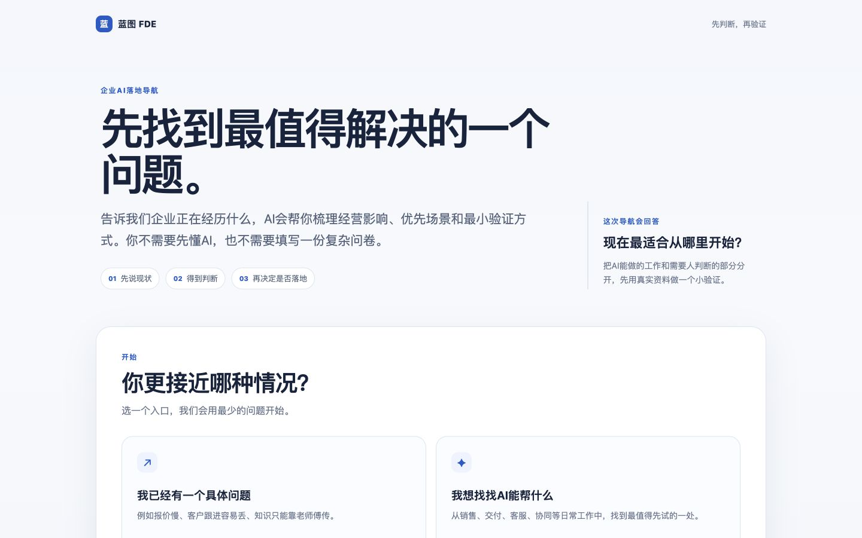
从体验到正式落地，路径清晰
公开体验服务与蓝图 FDE 通过明确 CTA 衔接。体验入口负责找到值得先做的场景；FDE 负责授权后的正式业务推进。
8
Notes:
[Sources]
- /Users/liudaye/Downloads/蓝图fde企业ai操作系统v1.0/artifacts/enterprise-ai-landing-guide/fde-source-dashboard-desktop.png
- https://clawhub.ai/yliu35126-afk/skills/enterprise-ai-landing-guide
- https://skills.netease.im/skills/tenant-1960-d8a84d50/4406b5f2-3c78-42f8-96f4-006b3b36a52d/enterprise-ai-landing-guide
[/Sources]

Slide 9
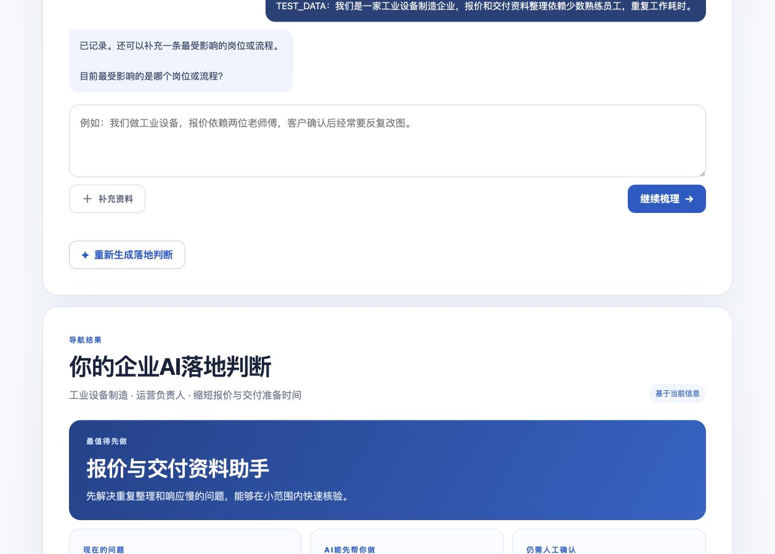
技能市场上架与比赛提交是两条独立链路
提交策略
先保存草稿，核对原创与隐私声明；不可撤回的最终提交由用户确认。
体验与分发
比赛材料
历史市场记录保留为证据
不等同于本次比赛报名或最终审核
PPT + 说明书 + 脱敏样例
最终截止：2026-08-30 23:59
9
Notes:
[Sources]
- /Users/liudaye/Downloads/蓝图fde企业ai操作系统v1.0/artifacts/enterprise-ai-landing-guide/clawhub-validation-20260807.md
- /Users/liudaye/Downloads/蓝图fde企业ai操作系统v1.0/artifacts/enterprise-ai-landing-guide/clawhive-validation-20260807.md
- /Users/liudaye/Downloads/蓝图fde企业ai操作系统v1.0/artifacts/clawhive-submission/submission-checklist.md
[/Sources]

Slide 10
企业AI落地导航
把一个真实业务问题，变成可验证的第一步
输入企业问题
AI 生成导航结果
选择最小验证
进入蓝图 FDE
Notes:
[Sources]
- /Users/liudaye/Downloads/蓝图fde企业ai操作系统v1.0/artifacts/clawhive-submission/full-description.md
[/Sources]

